Slide 1
V I T A J T E Dobrovoľníctvo starších ľudí – dnes a zajtra
Kvetoslava Repková
Alžbeta Brozmanová Gregorová
Bratislava, 30.1. 2025

Slide 2
Cieľ stretnutia
Zvýšenie odborného povedomia o formálnom dobrovoľníctve starších ľudí a potrebe legitimizovania jeho verejnej podpory
Príspevok IVPR

Slide 3
Štruktúra
Výskumná štúdia
Kontext, cieľ, organizácia
Kvantitatívny výskum – kľúčové zistenia
Kvalitatívny výskum – kľúčové zistenia
Implikácie
Otázky, poznámky, komentáre
Využiteľnosť

Slide 4
Kontext štúdie
VÚ: Dobrovoľníctvo starších ľudí – dopadová výskumná štúdia (Kontrakt medzi MPSVR SR a IVPR na rok 2024)
Národný program aktívneho starnutia na roky 2021-2030
Doména 4.9, cieľ 2, opatrenie 4: Realizovanie výskumu zameraného na vplyv aktívneho dobrovoľníctva na zdravie, sociálny a psychický stav starších dobrovoľníkov ako podklad pre propagáciu dobrovoľníctva medzi staršími ľuďmi

Slide 5
Cieľ štúdie
... nástrojmi vedecko-výskumnej činnosti prispieť k rozširovaniu poznatkovej základne o prínose/vplyve formálnych dobrovoľníckych aktivít starších ľudí na ich zdravie, sociálny a psychický blahobyt a tým legitimizovať sociálno-politické úsilie k prijímaniu opatrení a programov na propagáciu a podporu dobrovoľníctva tejto cieľovej skupiny (politika a prax založená na dôkazoch; Nutley, Walter, Davis, 2007).

Slide 6
Organizácia výskumnej činnosti
Kvantitatívny výskum
Kvalitatívny výskum
Implikácie
Expertná skupina
(MPSVR SR, IVPR, PDCO, ÚSV SR ROS, ÚMS, CEVS FF PU v Prešove)
KSP PdF UMB v BB

Slide 7
Kvantitatívny výskum – operacionalizácia a zdroje
Operacionalizácia:
formálne dobrovoľníctvo ľudí 55+
súvislosti s vybranými charakteristikami starších ľudí
súvislosti s vybranými aspektmi života
Sekundárna výskumná analýza 3 zdrojov:
NP Kvalitnejšie verejné politiky prostredníctvom lepšieho poznania občianskej spoločnosti (ÚSV SR ROS; 2019)
EU-SILC (2022)
Projekt VEGA Dobrovoľníctvo na Slovensku v čase krízy (UMB; 2023)

Slide 8
Vybrané kvantitatívne zistenia

Slide 9
Vybrané kvantitatívne zistenia

Slide 10
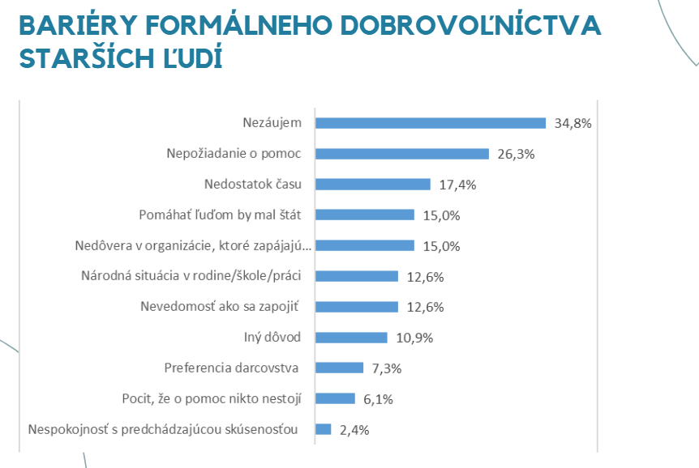
Vybrané kvantitatívne zistenia

Slide 11
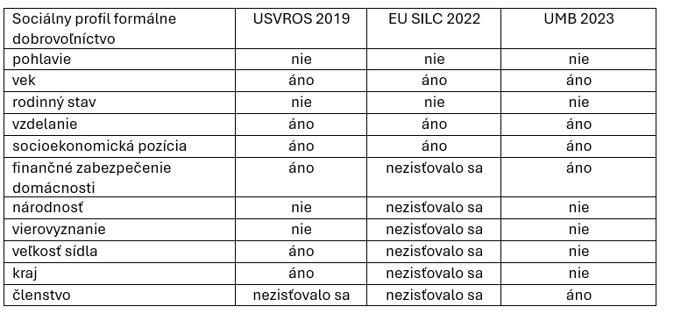
Vybrané kvantitatívne zistenia

Slide 12
Vybrané kvantitatívne zistenia
Ľudia vo vyššom veku zapojení do dobrovoľníctva v porovnaní s tými, ktorí nie sú aktívni vykazujú
Vyššiu mieru všeobecnej dôvery
Vyššiu mieru identifikácie s miestnou komunitou
Vyšší pocit wellbeingu
Vyššou mieru spokojnosti s osobnými vzťahmi
Vyššiu mieru spokojnosti s využitím voľného času
Nižšiu mieru pocitu osamelosti
Nižšiu mieru pocitu vylúčenia
Vyššiu mieru pocitu šťastia
Majú častejšie koho požiadať o pomoc v prípade potreby

Slide 13
Otázky, poznámky, komentáre (1)

Slide 14
Kvalitatívny výskum - dizajn
Inštrumentálna prípadová štúdia (CD Banská Bystrica; vznik 2000, transformácia v 2015)
4 dlhodobé dobrovoľnícke programy so SD (Klop-Klop; Čítankovo; Hlavičky; Seniori v knižnici)
Pološtruktúrované rozhovory (manažérka CD, 2 koordinátorky DP, 4 staršie dobrovoľníčky – vyššie vzdelanie, 67-72 rokov, mimo trh práce)
Zameranie na:
Východiská/štruktúry (o CD, facilitátory, inhibítory dobrovoľníctva starších ľudí, „život predtým“, motivácie)
Koordinačná práca v DP
Vplyvy (benefity) na aktérky

Slide 15
Kvalitatívny výskum – vybrané zistenia
Motivácie: kontinuita, sociálne kontakty, užitočnosť, vlastné benefity, „byť v obraze“
Zdroje informácií: samovyhľadávanie, „snehová guľa“, propagačné akcie
Potreba koordinácie (dopyt – ponuka; pravidlá a systém; mediovanie strán)
Potreba priebežnej podpory („byť v kontakte“; supervízia; ďalšie vzdelávanie; učiaca sa D komunita; vyhodnocovanie)
Výstupy (vplyvy, prínosy):
pre SD: kontakty, užitočnosť a pomoc iným, reciprocita (patriť niekam), učenie sa novým veciam, prevencia vlastnej odkázanosti,
pre MDC, KDP: poznávanie SD, kreativita, emocionálna saturácia, vlastný posun

Slide 16
Otázky, poznámky, komentáre (2)

Slide 17
Implikácie – smerom k inkluzívnemu Dobrovoľníctvu
Nikoho nevylučovať
(z dávania a prijímania D)
„Aktivizovanie neaktívnych“
Nové trendy
Zmysluplnosť
(D ako súčasť lokálnej sociálnej politiky)
Komplementarita, osobitosť, nie nahrádzanie
Udržateľné podmienky,
dôvera, oceňovanie
Rôznorodosť a dostupnosť
SD, foriem, prostredia D
Reciprocita benefitov (rozvoj pre všetkých)
Systém inkluzívneho D
„To je taký paradox, že my naozaj, hoci sme si mysleli, že budeme aktivizovať týmito programami starých ľudí, ktorí sedia doma a nemajú čo robiť, tak to sme sa veľmi mýlili, lebo zapájame práve tých, ktorí sú veľmi aktívni“. (MCD)

Slide 18
Využiteľnosť
Nech sa páči, vaše úvahy☺

Slide 19
Pre vašu ďalšiu potrebu
Repková, K., Brozmanová Gregorová, A. (2024a). Dobrovoľníctvo starších ľudí – dopadová výskumná štúdia. Bratislava: IVPR. Dostupné on-line: https://ivpr.gov.sk/wp-content/uploads/2024/12/dobrovolnictvo_starsich_ludi_dopad_studia_zaverecna_kr_abg_vu_2024.pdf
Repková, K., Brozmanová Gregorová, A. (2024b). Podpora dobrovoľníctva starších ľudí: sociálno-politické a teoreticko-metodologické východiská výskumu a stav poznania. Bulletin IVPR, č. 6-7/2024. Dostupné on-line: https://ivpr.gov.sk/bulletin-ivpr-6-7-2024-podpora-dobrovolnictva-starsich-ludi/
Repková, K., Brozmanová Gregorová, A. (2024c). Podpora dobrovoľníctva starších ľudí: vybrané kvalitatívne výskumné zistenia a výzvy k systému inkluzívneho dobrovoľníctva. Bulletin IVPR, č. 10/2024. Dostupné on-line: https://ivpr.gov.sk/wp-content/uploads/2024/12/Bulletin_IVPR_10_2024.pdf
Stručná informácia z dnešného stretnutia na webe IVPR

Slide 20
Ďakujeme za pozornosť!

